Slide 1
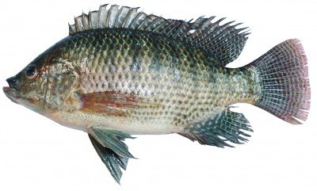
認識吳郭魚(台灣鯛)

Slide 2
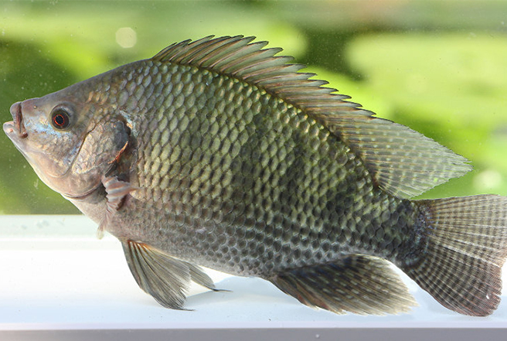
分類
脊索動物門:Phylum Chordata
輻鰭魚綱:Class Actinopterygii
鱸形目:Order Perciformes
慈鯛科:Family Cichlidae

Slide 3
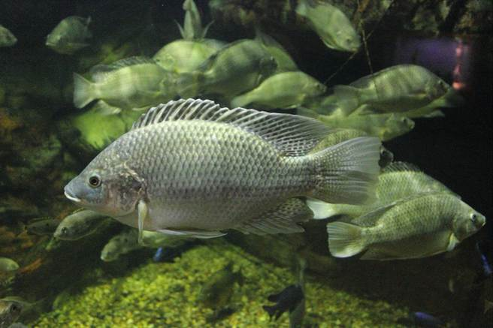
介紹
吳郭魚又稱為台灣鯛,屬慈鯛科,原產自非洲,外觀酷似海水鯛類,全世界共有 100 多種,其中可以當作養殖對象的約有 20 種。
根據台灣水產史記載,台灣本土早期並沒有吳郭魚分布的紀錄,直到 1946 年由吳振輝及郭啟彰兩位先生從新加坡引進莫三比克種(Oreochromis mossambica)俗稱「在來種」或是「土種」吳郭魚(圖

Slide 4
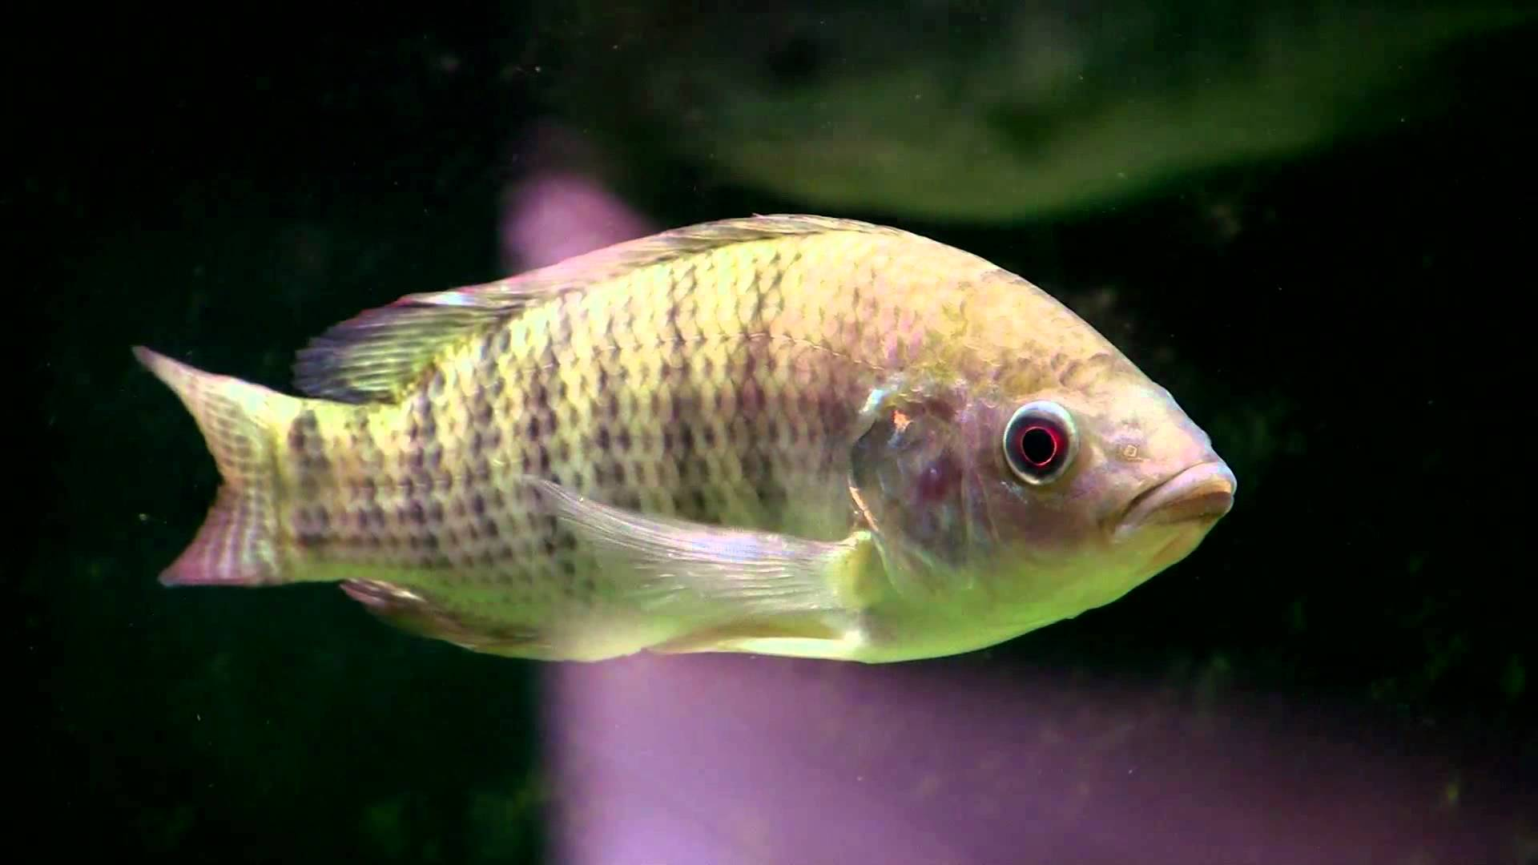
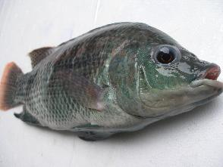
又稱「南洋鯽仔」、「黑鯽仔」。
後人為了紀念兩位先生引進的功勞,特別取兩位先生的姓氏來命名為「吳郭魚」。
由於吳郭魚對病害的抵抗力及環境的適應力很強
又屬於雜食性,所以很容易飼養。

